Slide 1
Макетирование в реализации приоритетного направления «Краеведение»
(туристско-краеведческой направленности)
МБДОУ «ДС № 7 г. Челябинска» СП

Slide 2
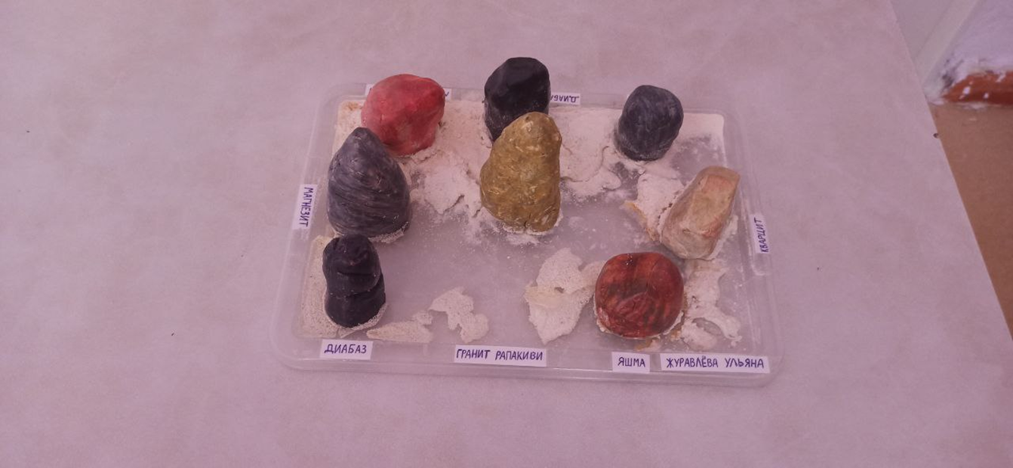
Сад камней изготовили: Ульяна Ж., 6 л., воспитатель Ведерникова Е.В.

Slide 3
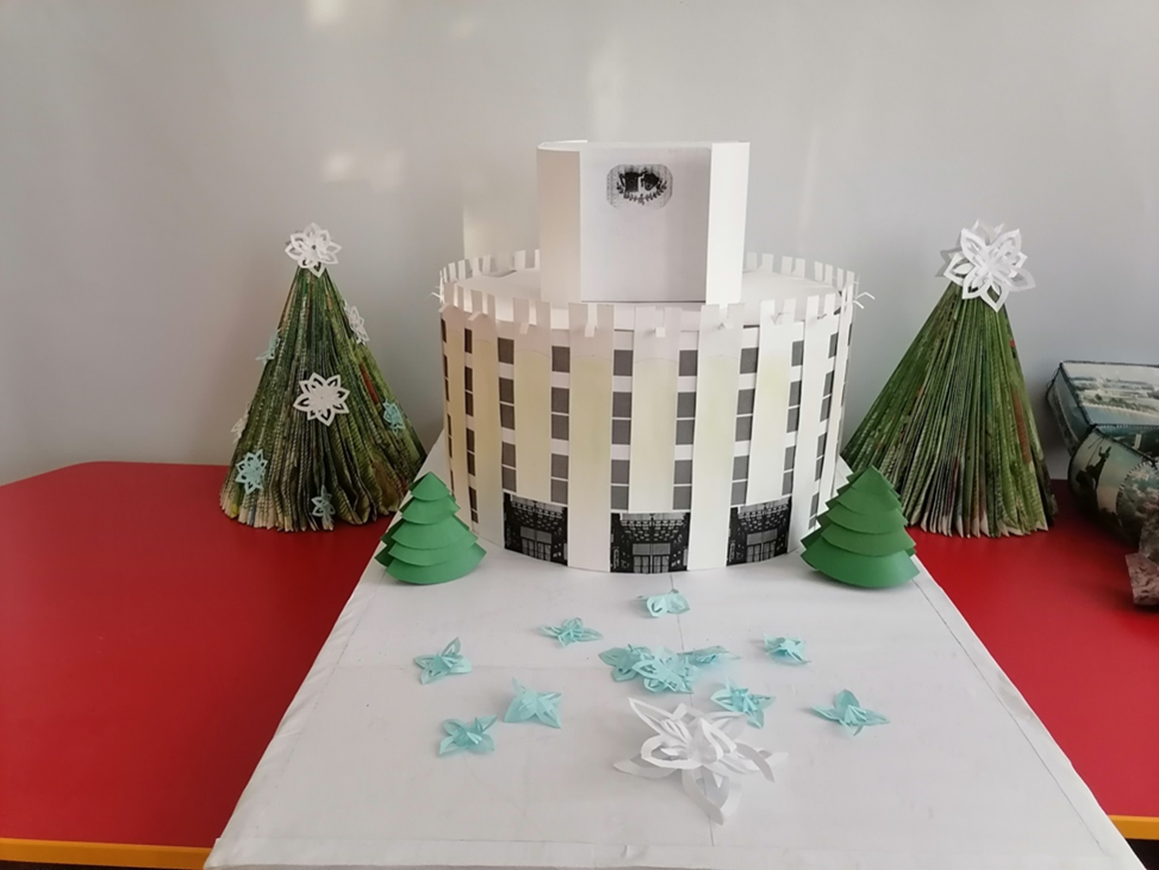
Драматический театр им. Наума Орлова изготовили: группа Лютики, подготовительная к школе группа, воспитатель Глухих З.В.

Slide 4
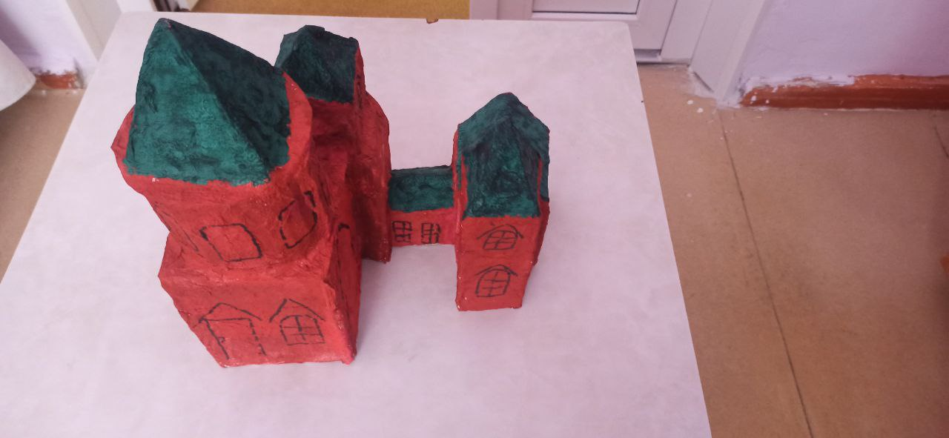
Храм Александра Невского изготовили: группа «Ромашка», 5-7 лет, воспитатель Ведерникова Е.В.

Slide 5
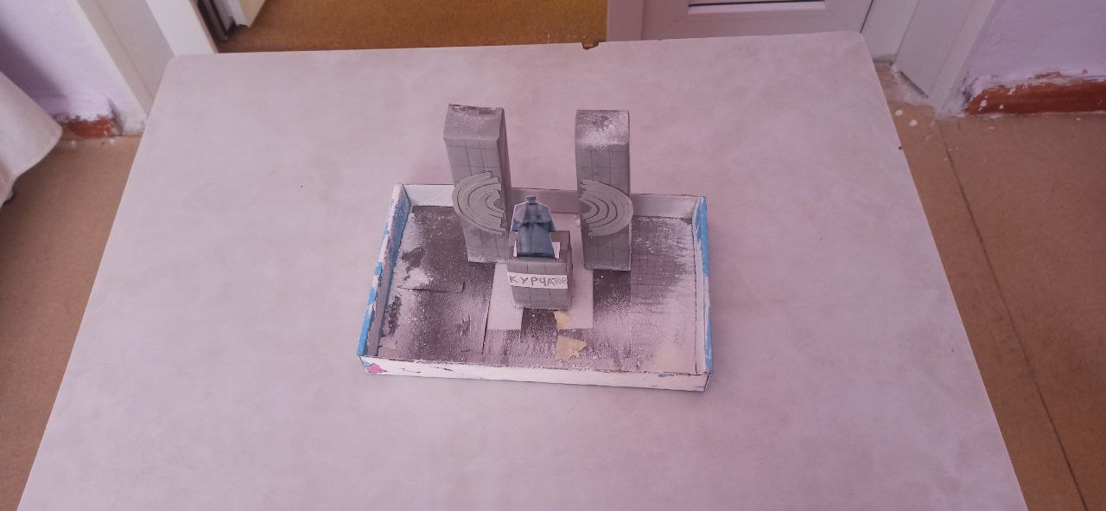
Памятник В. Курчатову изготовили: Денис М, 6 л., воспитатели Серукаева Г.А., Лазарева Л.В.

Slide 6
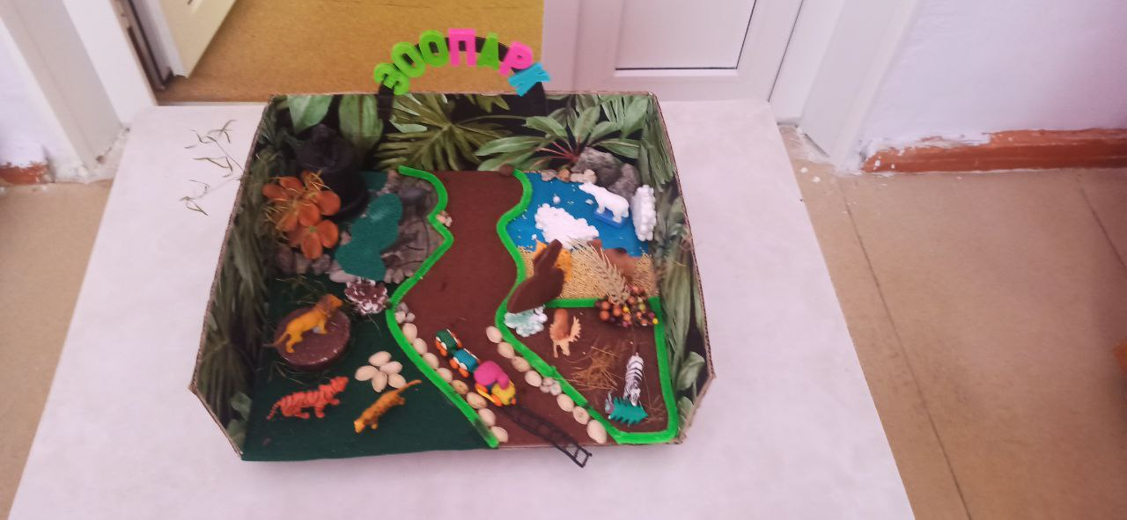
Зоопарк изготовили: Анна Г, 6 л., воспитатели Серукаева Г.А., Лазарева Л.В.

Slide 7
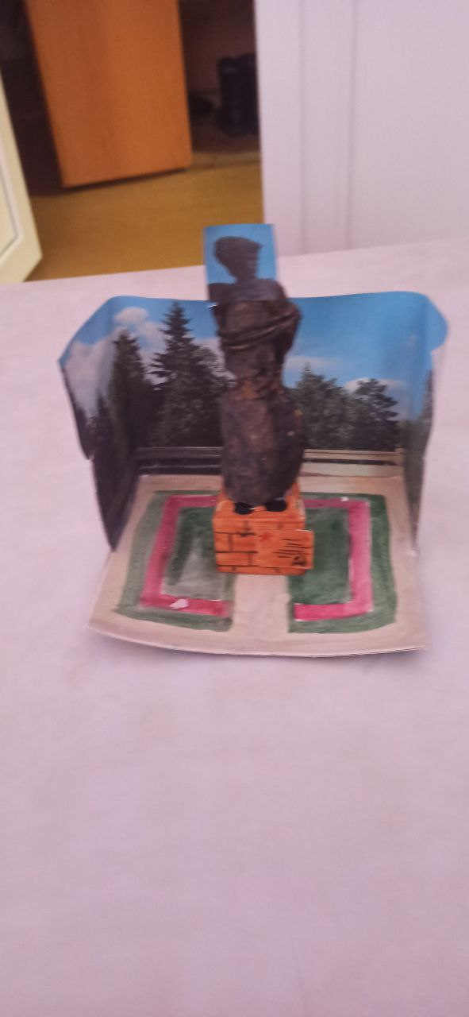
Памятник Орлёнку изготовили: Карина Р., 6 л., воспитатели Серукаева Г.А., Лазарева Л.В.

